Slide 1
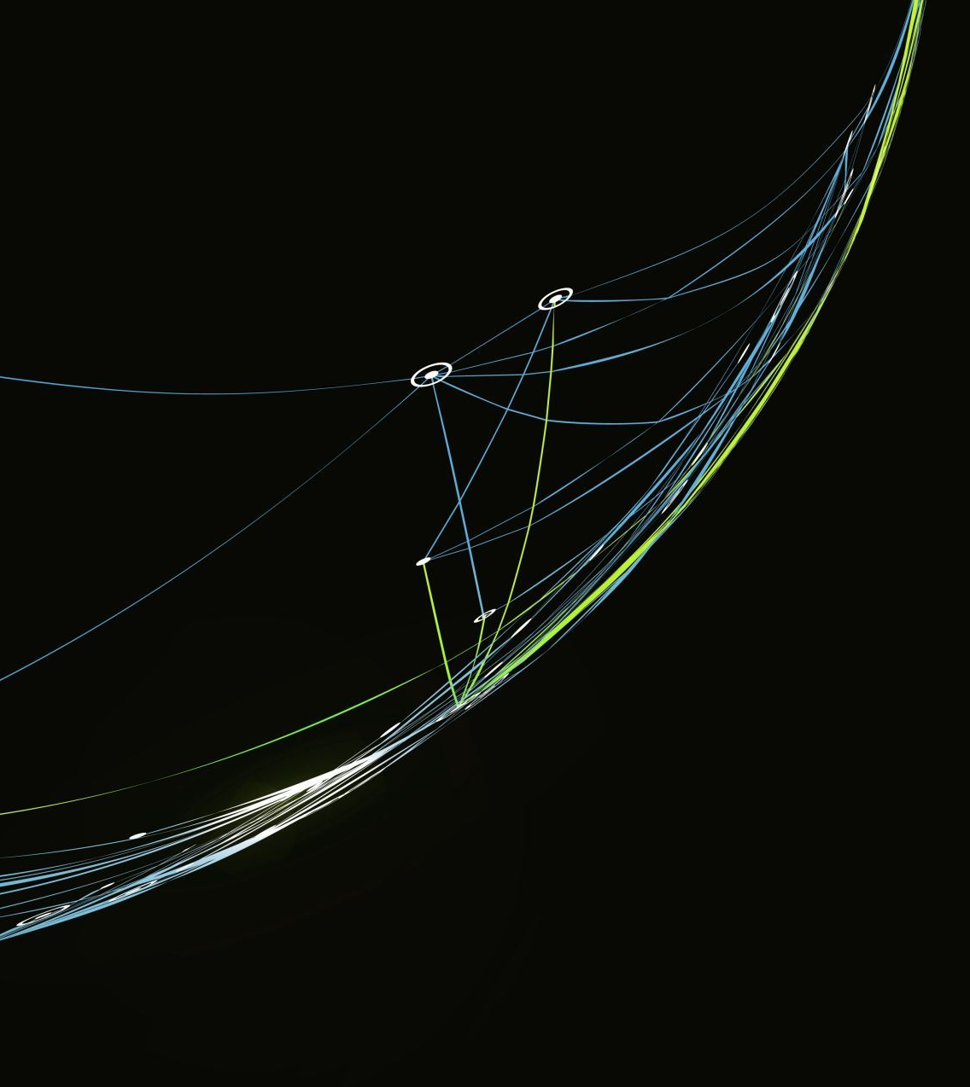
Projeto APP – Black Bank
.João Pedro Xavier
.Lucas Pimentel

Slide 2
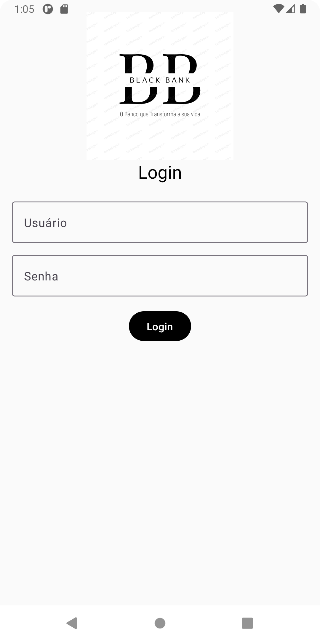
Tela login

Slide 3
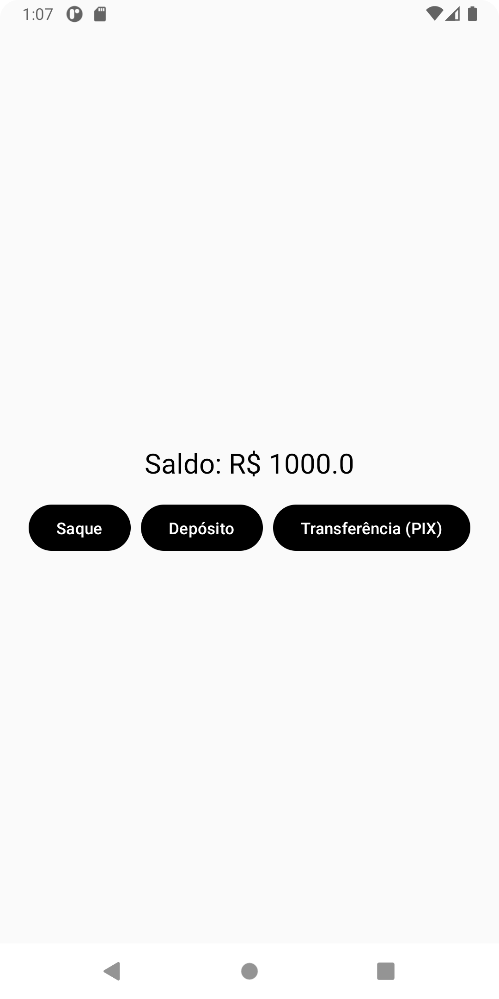
Tela menu

Slide 4
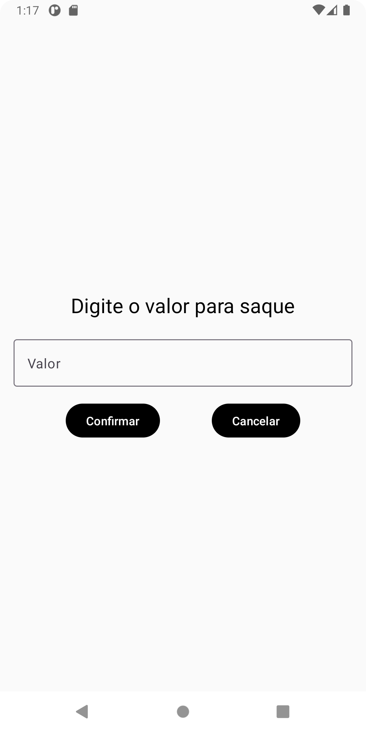
Tela saque

Slide 5

Tela depósito

Slide 6
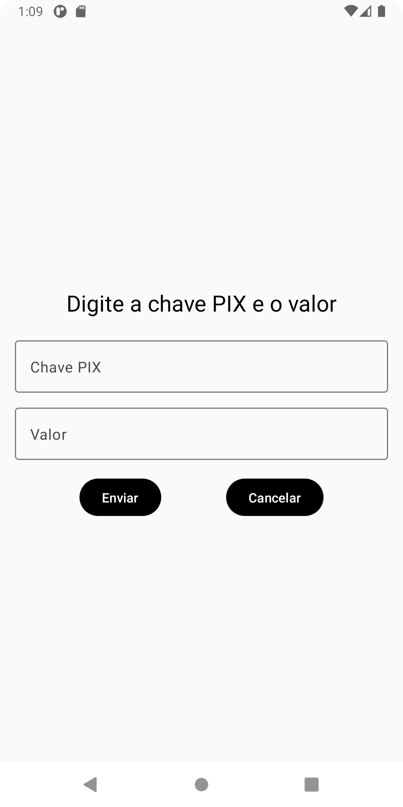
Tela transferência(PIX)

